Slide 1

마이크로콘트롤러
기말프로젝트 제안서
2020/11/11(수)
금오공과대학교 기계시스템공학과
20150339 김진민
(phone : 010-6266-6099)
(mail : uiop3847@naver.com)

Slide 2
목차
Chapter 1. 주제 선정
Chapter 2. 주제 제안
Chapter 3. 예상 부품 (센서)

Slide 3
주제 선정
1
2
3
**주제 선정
스마트
휴지통
: 코드가 비교적 단순, 소수 부품, 저비용
아두이노
피아노
: 적당한 비용, 재미있음, 꾸미기 용이
로봇팔
: 3D프린팅 부품 다수, 고비용, 꾸미기에 한계

Slide 4
주제 제안
1
2
3
**주제 선정
피아노
“ 부저와 버튼, LED 등을 활용한 Fanxy한 피아노 제작”

Slide 5
주제 제안
1
2
3
*각 부품별 기능
☞ 가변저항 → 범위에 따라 음계 조절
☞ 1~8번 스위치 → 도레미파솔라시도 입력 받음
☞ 부저 → 스위치에서 받은 음을 출력
☞ LED → 음계의 상태를 알려줌
☞ LCD → 악보를 표시하는 등의 기능 (미정)

Slide 6
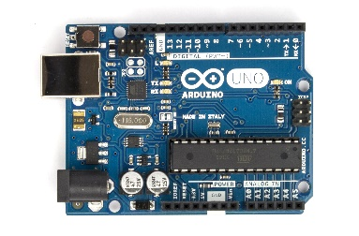
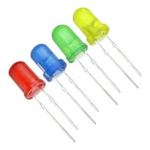
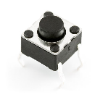
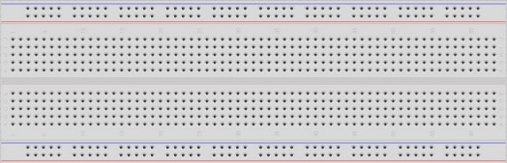
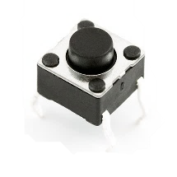
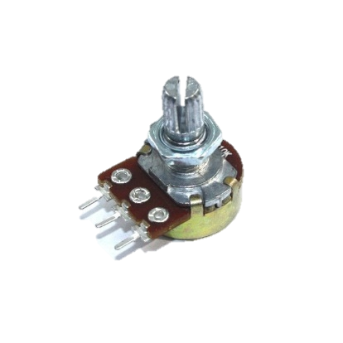
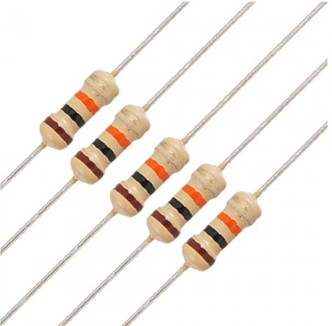
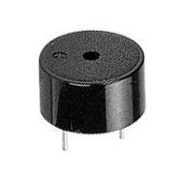
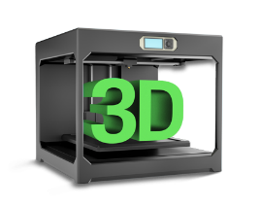
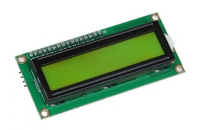
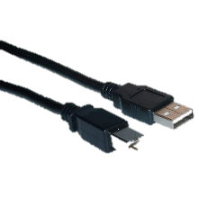
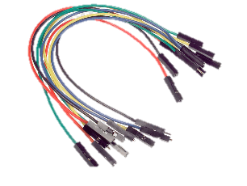
예상 부품
1
2
3
아두이노 구성품
추가 예상 부품
아두이노 우노
브레드보드
LED(3EA)
푸시버튼(4EA)
1K 저항(3EA)
푸시버튼(4EA)
부저(1EA)
가변저항(1EA)
3D프린팅 출력물
LCD(1EA)
1K 저항(5EA)
점퍼선
케이블

Slide 7
감사합니다.

